Slide 1

Путешествие в страну Фольклор
НОД по ознакомлению с малыми фольклорными формами
по произведениям Б. Шергина
Подготовили: Е.В. Алямовская и Н.С. Кучерова

Slide 2
ГОРОД
ПОСЛОВИЦ И ПОГОВОРОК

Slide 3
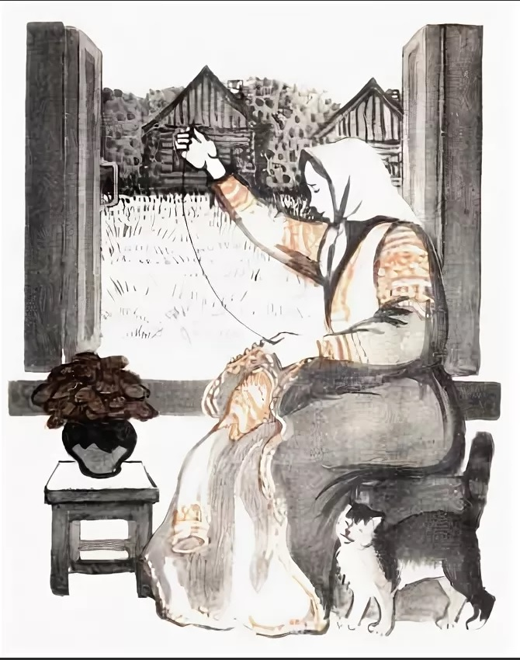
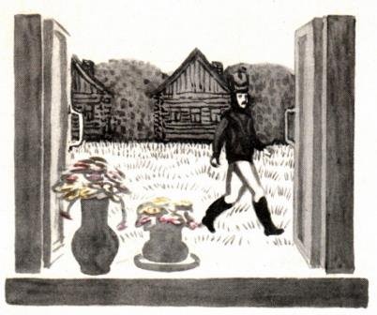

Slide 4
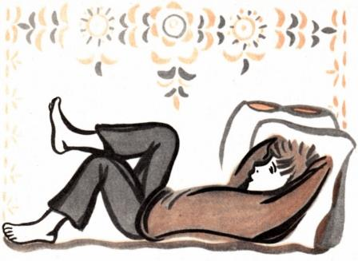
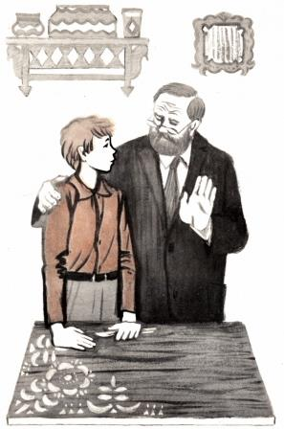
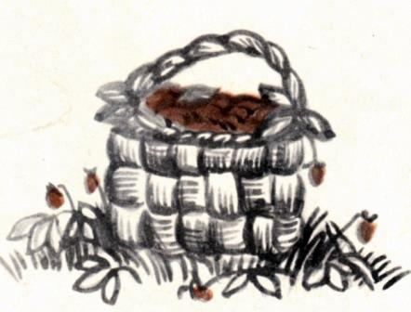

Slide 5
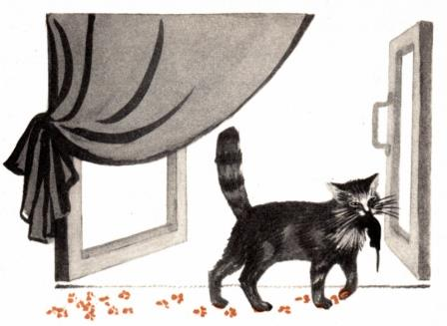

Slide 6
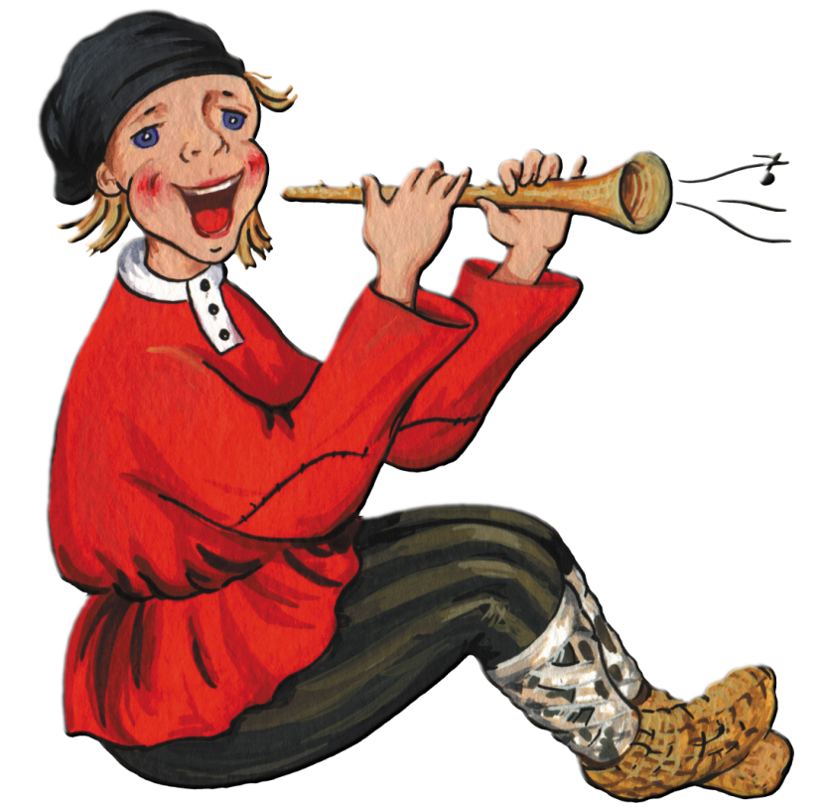

Slide 7
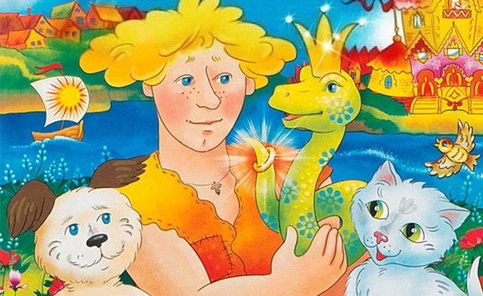
Всем героям он герой.
Нету сказки ни одной,
Где б чудак не появлялся
И умней не оказался.
Нет ни рук, ни ног у зверя,
И не нужно, не потеря-
Она легко в траве скользит,
А приблизишься шипит.
К своим ласкается,
На чужих ругается.
У своего теремочка
Сидит на цепочке
Оно из золота или платины
И блестит замечательно!
Живёт в доме хозяин:
Шубка атласная,
Лапки бархатные,
Ушки чуткие.

Slide 8
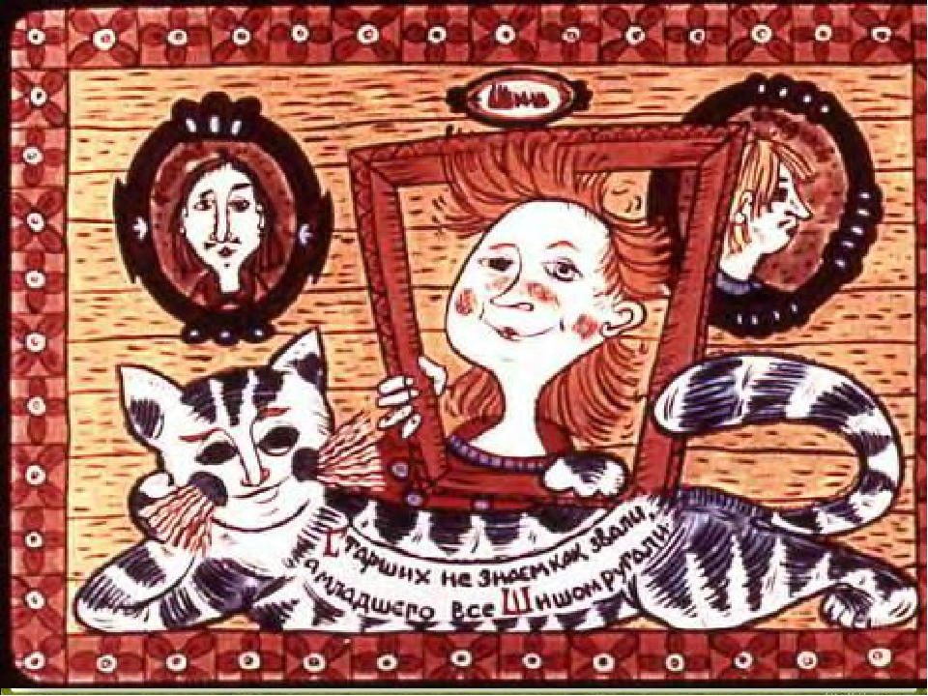

Slide 9
